Slide 1
Защита проекта: Программный модуль формирования универсальной компетенции "Систематизация мышления с помощью анализа информации и практическое развитие мышления"
Проектная группа:
студенты группы 599-1
Пономаренко Д.Д.
Кокумбаев Р.А.
Павлов С.М.
Сультимов Е.Ч.
Савченко К.А.
Руководитель проекта:
старший преподаватель
кафедры ЭМИС
Афанасьева И.Г.
Томск 2021

Slide 2

Информация о проекте
Проблема: Наличие инструментов для развития УК-1 внутри образовательных программ.
Цель: Разработка приложения позволяющего развивать систематизированное мышление и навыки работы с информацией, формирующие компетенцию УК-1.
Задачи проекта:
Проанализировать устройство формирования УК-1 в учебных заведениях
Выявить существующие подходы к формированию УК-1 в учебных заведениях
Подобрать метод развития УК-1 который может использоваться как в очном, так и в дистанционном формате обучения
Разработать программный модуль соблюдающий все установленные требования
Изучить результат работы программного модуля и оценить его продуктивность

Slide 3
Практическая значимость проекта
Практическая значимость проекта заключается в формировании у студентов навыков структурированного мышления и повышения скорости работы с информацией, что позволит им применять эти навыки не только в учебе, но и в профессиональной деятельности. Поэтому данный программный модуль в дальнейшем может быть предложен для рассмотрения и внедрен в образовательный процесс ТУСУРа для развития УК-1 у студентов.

Slide 4
Компетенция УК-1
Компетенция УК-1 заключается в способности осуществлять поиск, критический анализ и синтез информации, применять системный подход для решения поставленных задач.
Индикаторы формирования компетенции у студента:
выделяет главную информацию на фоне избыточной
оценивает достоинства и недостатки определенных положений в соответствии с критериями
выявляет закономерности и взаимосвязи
может обосновать выбранные пути решения проблемы

Slide 5
Этапы реализации проекта
1.Планирование проекта
Определение цели и задач, требований к проекту
Изучение инструментов оценки сформированности компетенции
Определение элементов бэклога продукта
Определение элементов бэклогов спринтов
2.Реализация проекта и контроль качества:
• Разработка алгоритма решения и структуры программы • Программирование, отладка программы • Корректировка программы и ее частей после проведения тестирования • Проведение встреч
3.Финализация проекта:
• Проверка соответствия функциональности программного продукта потребностям пользователей
• Анализ полученных результатов • Оценка личного вклада участников команды

Slide 6
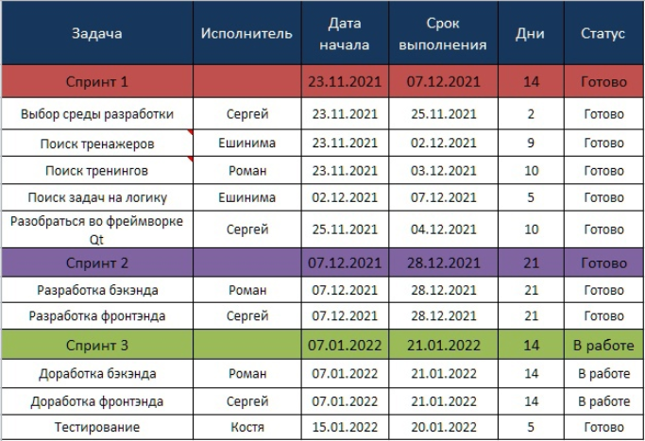
Бэклог спринтов
Рисунок 1 - Таблица спринтов

Slide 7
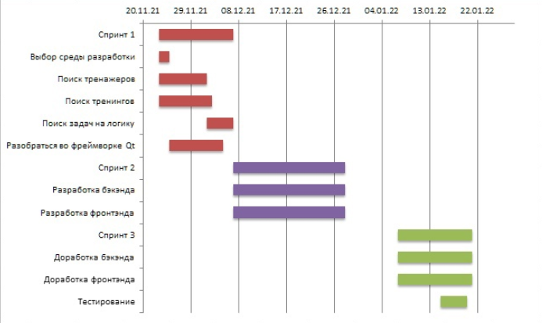
Таблица спринтов
Рисунок 2 - График спринтов

Slide 8
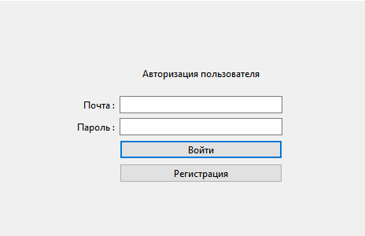
Примеры работы программы

Slide 9
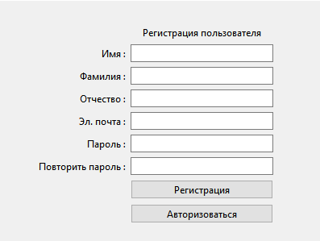
Примеры работы программы

Slide 10
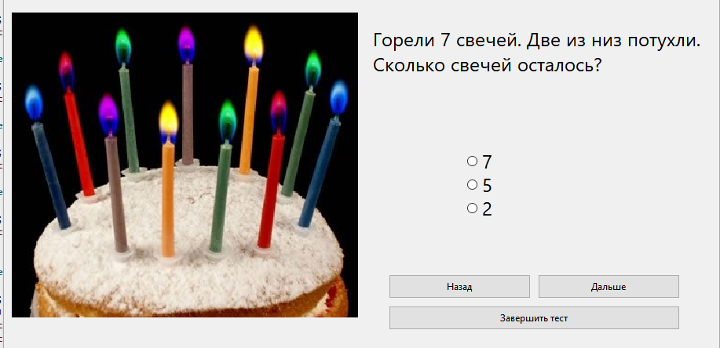
Примеры работы программы

Slide 11
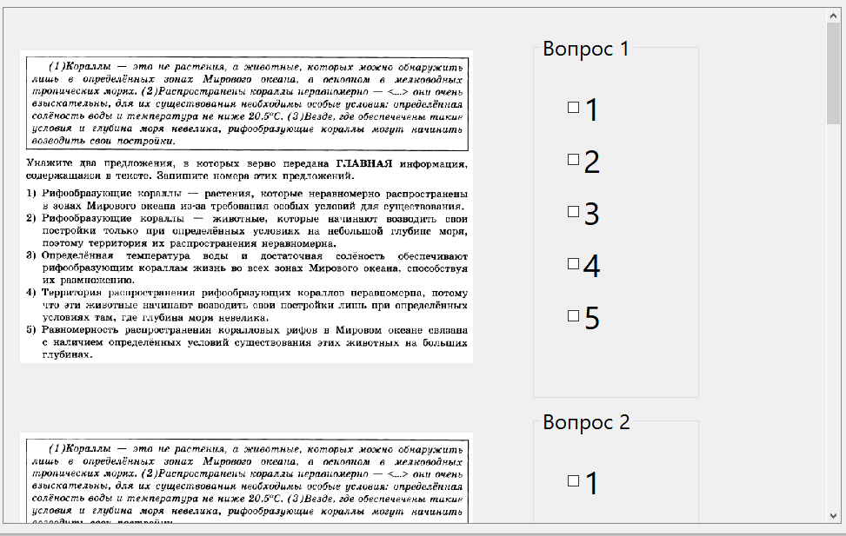
Примеры работы программы

Slide 12
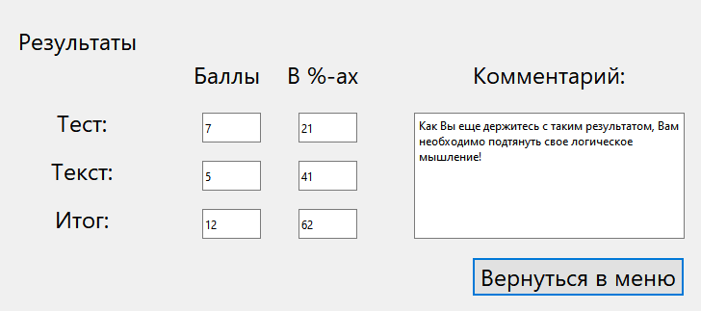
Примеры работы программы

Slide 13
Команда проекта
Product owner
Пономаренко Даниил
SCRUM-мастер
Ешинима Сультимов
Главный разработчик
Кокумбаев Роман
Разработчик
Павлов Сергей
Разработчик
Савченко Константин

Slide 14
Спасибо за внимание!

